Slide 1

基于声信号与PDR的智能手机 室内融合定位方法研究
答辩人： 黄逸帆
指导老师：王 智
Notes:
各位尊敬的老师，同学，大家下午好。我是答辩人黄逸帆，我的指导老师是王智老师，硕士论文答辩题目是：基于声信号与PDR的智能手机室内融合定位方法研究

Slide 2

目录
绪论
系统子模块算法设计
室内融合定位算法设计
系统实现
总结和展望
Notes:
今天我的答辩内容主要有以下几个部分。

Slide 3
绪论
研究背景
精准营销
机器人自主导航
LBS
智能工厂
室内定位与导航
购物商场
机场
大型地铁枢纽站
地下停车场
公共安全
体育科学
大数据
室内位置信息
Notes:
当前，基于位置的服务越来越融入人们生活，有着广泛的应用，譬如机器人自主导航、智能工厂等。其中室内定位与导航，在购物商场、机场等大型公共场所，也越来越不可或缺，室内定位有着广泛的研究前景。

Slide 4
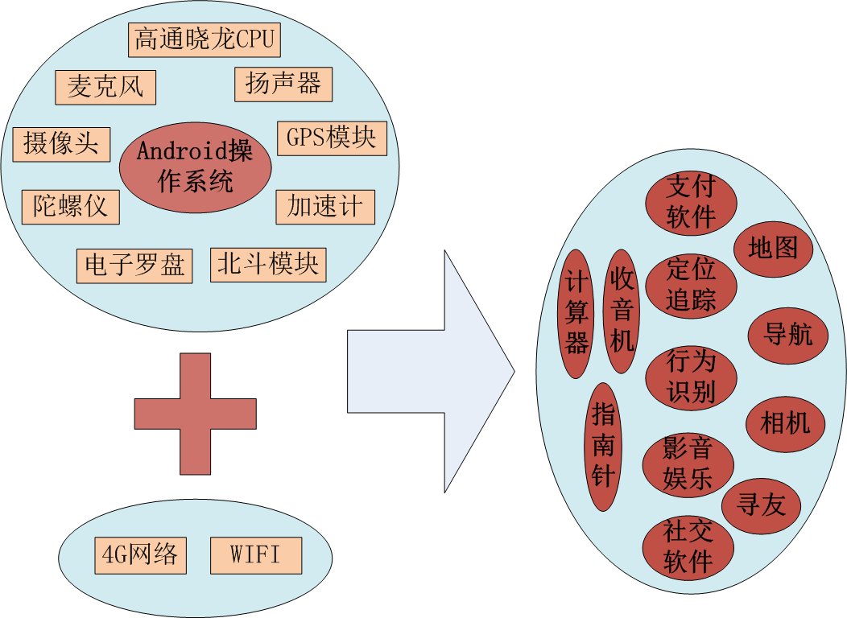
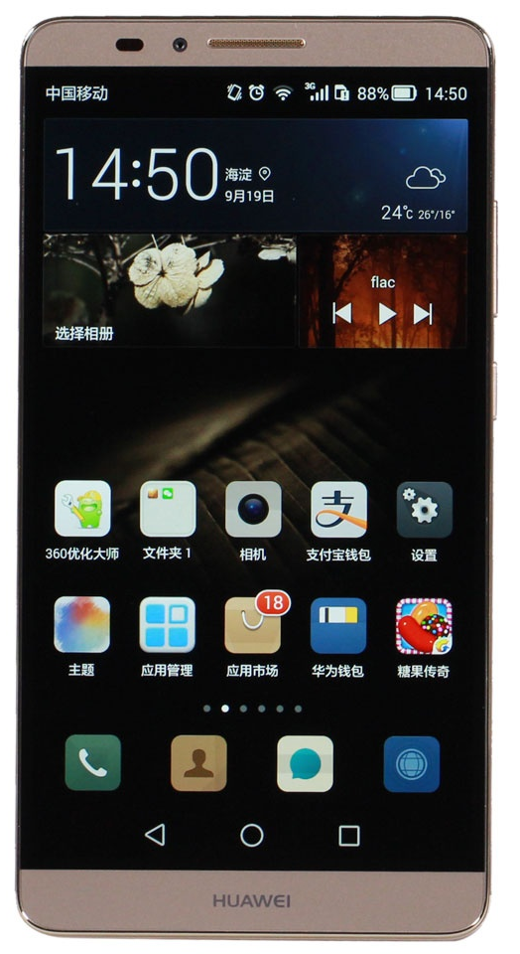
绪论
研究背景
智能手机
Notes:
另一方面，目前智能手机已经成为人们生活中不可获取的组成部分。目前的智能手机集成了加速度计、电子罗盘、陀螺仪、扬声器、麦克风等定位常用模块。如何通过使用智能手机集成的定位模块，代替原先使用的专用模块，进而实现基于智能手机的室内定位技术，有着重要的意义。

Slide 5
绪论
研究现状
定位技术分类
单一
定位技术
蓝牙定位
地磁定位
声信号
WIFI定位
…
超宽带
IMU
多源信息
融合定位
地磁/IMU
WIFI/IMU
超宽带/IMU
…
Notes:
通过查阅国内外相关文献，我们可以将目前的室内定位技术，分为单一定位技术与多源信息融合定位技术两大类。其中，单一定位技术包括：，而多源信息融合定位技术，主要以惯性测量元件为基础与地磁、wifi、超宽带等定位技术相结合。

Slide 6
绪论
存在的问题及研究目的
存在问题：单一定位方法，难以同时满足低成本、高可靠性、高精度等要求。
研究目的：将声信号与PDR进行融合，实现优势互补
定位方法 | 优势 | 劣势
声信号 | 定位精度高，无累积误差 | 易受NLOS影响，短时间内定位信息缺失/误差大
步行者航位推算（PDR） | 具有自完备性，受环境影响较小 | 智能手机内置MEMS精度低，存在累积误差。
Notes:
目前，单一的定位方法往往是优势与劣势并存的，难以同时满足低成本、高可靠性、高精度等要求。

Slide 7
绪论
研究内容
步行者航位推算（PDR）or 步行者惯性导航（PINS）？
粒子滤波or卡尔曼滤波？
Notes:
在方案选择上，我们选择步行者航位推算，而不是步行者惯性导航，原因在于PINS通过对加速度进行二次积分获得距离，而手机上的MEMS芯片精度较低，会引入很大的累积误差，而PDR通过步伐检测、步长估计来计算距离，较为适合手机平台。而在信息融合的方法选择上，我们采用粒子滤波，而不是卡尔曼滤波，主要原因在于，使用粒子滤波可以更便捷地融入地图信息，虽然粒子滤波算法消耗较大，但目前手机计算性能增强，且通过选择合适的粒子数目，可以控制计算消耗。

Slide 8
绪论
研究内容
智能手机PDR相关参数的鲁棒估计与算法实现，提出基于动态阈值的步伐检测算法、基于声信号定位的个体步长估计以及基于粒子滤波的个体步长动态更新。
室内空旷场景下基于声信号定位与PDR的粒子滤波融合定位解决方案，提出基于PDR的声信号定位非视距识别及粒子权值更新方法。
室内走廊场景下基于声信号TDOA、PDR与地图信息的低成本粒子滤波融合定位解决方案，提出基于TDOA的粒子初始化方法，降低对初始位置的依赖；提出基于PDR的声信号TDOA非视距识别及粒子权值更新方法；提出了走廊场景下基于用户行走特性的粒子滤波重采样改进方法。
Notes:
文字好多，考虑进行改进，或者考虑做成结构图的情况？

Slide 9
目录
绪论
系统子模块算法设计
室内融合定位算法设计
系统实现
总结和展望
Notes:
报告主要包含如下几个部分内容

Slide 10
系统子模块算法设计
声信号
定位模块
步伐检测
系统子模块
PDR
定位模块
步长估计
航向估计
Notes:
系统子模块主要分为，声信号定位模块与步行者航位推算模块两部分。其中，步行者航位推算模块，包括步伐检测、步长估计、航向估计三块内容。

Slide 11
系统子模块算法设计
声信号定位模块
主动式TDOA定位，声信号频率18kHz-21kHz
互相关检测到达时刻，最大似然估计进行定位
Notes:
本文选用的声信号定位方法属于主动式TDOA定位，由用户智能手机端发出调制声信号，声信号接收节点监听调制声信号，通过互相关算法检测到达时刻，并计算到达时间差，进一步通过最大似然估计获取定位估计结果。所采用的声信号其频率为18kHz~21kHz，该频段的声信号人耳几乎不可听到，具有不扰民的优点。

Slide 12
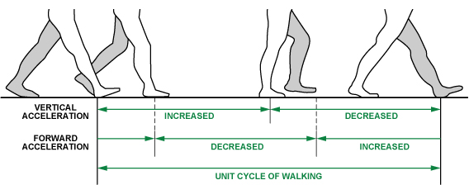
系统子模块算法设计
步伐检测算法
模式：手机手持胸前
原始加速度数据
竖直方向行人加速度
低通滤波
动态阈值设定
0-1二值化
时域窗口限制
Notes:
由于人在行走时，其加速度会随着步伐呈现一定的周期性。考虑到行走时，将手机持于胸前是进行定位时较为普遍的一种情况。针对该种模式，本文采用基于动态阈值的步伐检测算法，主要通过在时域上对加速度进行分析，进行记步。首先通过手机内置的三轴加速度计获取，原始加速度信息，并对加速度进行分解，获得竖直方向行人加速度，并通过移动平均法进行低通滤波，此后根据动态阈值对加速度进行0-1二值化，并通过时域窗口限制，提高计步准确性。

Slide 13
系统子模块算法设计
步伐检测算法
Notes:
这是手机的加速度计三轴方向示意图，右图是竖直方向行人加速度分解的示意图。我们通过获取行人竖直方向加速度，来进一步进行步伐检测，因为竖直方向的加速度能更好地反映步伐的周期性。

Slide 14
系统子模块算法设计
步伐检测算法
Notes:
左图是进行滤波前的行人竖直方向加速度，右图是进行滤波后的行人竖直方向加速度。可发现，通过移动平均滤波加速度曲线得到了平滑。

Slide 15
系统子模块算法设计
步伐检测算法
Notes:
上图红色曲线是进行0-1二值化后的曲线，每当发现由0变为1时，且时域间隔符合要求，便认为用户迈出了一步。

Slide 16
系统子模块算法设计
步伐检测算法—实验
序号 | 步行速度 | 实际步数 | 检测步数 | 准确率
1 | 约0.5m/s | 50 | 50 | 100%
2 | 约0.5m/s | 80 | 78 | 97.5%
3 | 约1.0m/s | 50 | 52 | 96%
4 | 约1.0m/s | 80 | 77 | 96%
5 | 约2.0m/s | 50 | 50 | 100%
6 | 约2.0m/s | 80 | 82 | 98%
Notes:
这张表是步伐检测算法的实验结果，可以发现，在不同步行速度情况下，本文提出的方法皆有较高的准确率，可达96%以上。

Slide 17
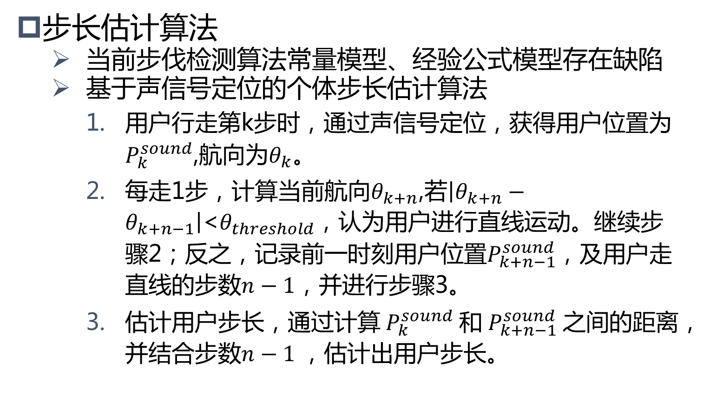
系统子模块算法设计
步长估计算法
当前步伐检测算法常量模型、经验公式模型存在缺陷
基于声信号定位的个体步长估计算法
用户行走第k步时，通过声信号定位，获得用户位置为$P_{k}^{sound}$,航向为$θ_{k}$。
每走1步，计算当前航向$θ_{k+n}$,若$\left|θ_{k+n}−θ_{k+n−1}\right|$<$θ_{threshold}$，认为用户进行直线运动。继续步骤2；反之，记录前一时刻用户位置$P_{k+n−1}^{sound}$，及用户走直线的步数$n−1$，并进行步骤3。
估计用户步长，通过计算$P_{k}^{sound}$和$P_{k+n−1}^{sound}$之间的距离，并结合步数$n−1$，估计出用户步长。
Notes:
当前的步伐检测算法，主要分为常量模型和经验公式模型，其中常量模型将步长视为固定值，没有考虑用户步长的差异，而经验公式模型，往往需要输入身高、性别等用户私人参数。我们提出一种基于声信号定位的个体步长估计算法，无需输入用户相关参数，就可以较为准确地获取用户的实时步长。该算法主要有以下几步，其核心思想在于借助航向角数据，判断行人是否走直线，并借助声信号定位，估计行人走直线的距离，借助步伐检测算法，记录距离行人运动步数，并进一步得到步长估计值。

Slide 18
系统子模块算法设计
步长估计算法—实验
序号 | 起始点估计位置 | 终点估计位置 | 真实步数 | 估计步数 | 真实平均步长(m) | 估计步长(m) | 步长估计绝对误差(m)
1 | (4.35,8.85) | (4.35,0.25) | 17 | 17 | 0.53 | 0.5 | 0.03
2 | (4.2,8.9) | (4.4,0.25) | 16 | 16 | 0.56 | 0.54 | 0.02
3 | (4.25,9) | (4.3,0.35) | 17 | 17 | 0.53 | 0.51 | 0.02
Notes:
我们对该步长估计算法进行实地实验，发现在起始点位置和终点位置估计准确的情况下，该算法的步长估计绝对误差在厘米级，具有良好的准确性。

Slide 19
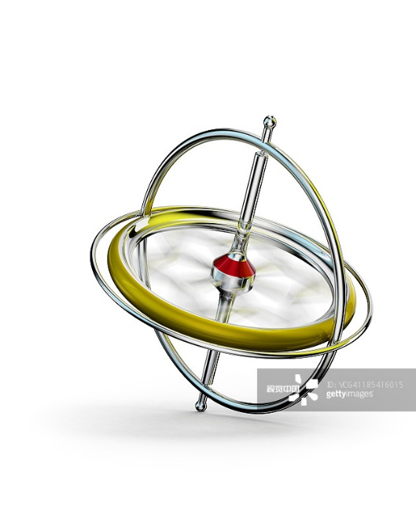
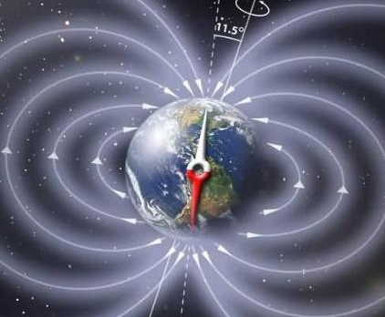
系统子模块算法设计
航向估计算法
磁力计
陀螺仪
1.零漂消除
2.通过磁力计获取初始航向角
3.陀螺仪获取航向角，并对一步内的航向取平均，获取实时航向角
Notes:
我们主要通过磁力计和陀螺仪来进行航向估计，研究中考虑到了陀螺仪零漂的影响，主要通过磁力计获取初始航向角，在运动过程中，通过陀螺仪获取用户的角速度，获取航向角，并对一步内航向角取平均，进而获取实时航向角。

Slide 20
系统子模块算法设计
航向估计算法—实验
动态航向角转向测试
Notes:
这个是航向估计算法的，实地实验，运动过程中，转了两个90度的弯，发现，随时间累积，航向角估计有一定的累积误差。

Slide 21
目录
绪论
系统子模块算法设计
室内融合定位算法设计
系统实现
总结和展望
Notes:
报告主要包含如下几个部分内容

Slide 22
室内融合定位算法设计
室内融合
定位算法
1.多源数据
时间配准
2.室内
空旷场景
3.室内
走廊场景
Notes:
是否要加个标题

Slide 23
室内融合定位算法设计
多源数据时间配准
时间不匹配问题
结合步长模型的时间配准方法：基于内插外推法
Notes:
时间不匹配问题：(1)初始时刻不一致，; (2)定位频率不一致; (3)声信号定位信息存在时延

Slide 24
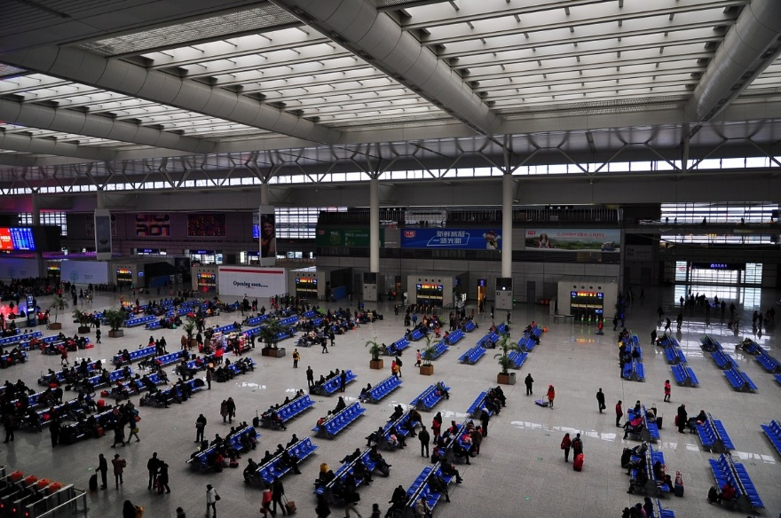
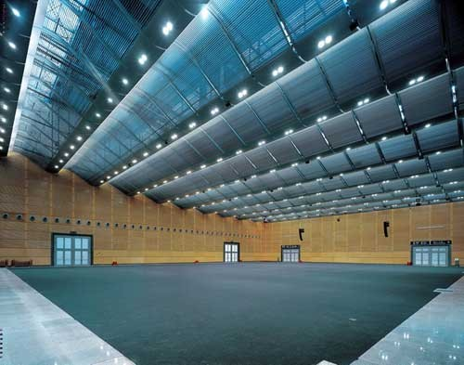
室内融合定位算法设计
室内空旷场景
概述
Notes:
所谓室内空旷场景，类似于火车站候车厅、会展中心展厅这类场所。室内空旷场景主要具有如下特点：空旷（即在较大空间内没有墙壁等的阻隔）、可用的室内地图约束信息有限。一方面，在该类场景下，声信号不会因为墙壁等障碍物的阻隔而导致迅速衰减，进而无法进行定位，故适合布设声信号定位系统。另一方面，由于墙等障碍物约束较少，空旷区域几乎都可以视为用户的可行区，因而用户运动所受限制小，运动轨迹显得较为自由。

Slide 25
室内融合定位算法设计
室内空旷场景
基于非视距识别的粒子权值更新
粒子初始化
粒子传递
基于粒子滤波的个体步长动态更新
用户位置
重采样

Slide 26
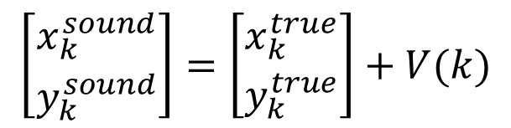
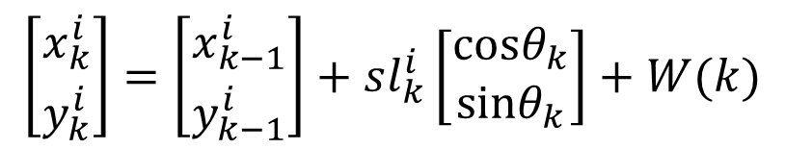
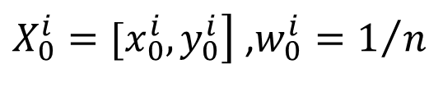


室内融合定位算法设计
室内空旷场景
粒子初始化，粒子的状态空间：
声信号定位→初始时刻位置：
粒子传递，状态方程：
观测方程：
$$X^{i}=\left[x^{i},y^{i}\right],i=1,2,...n$$
$$\left.P_{0}^{sound}=[x_{0}^{sound},y_{0}^{sound}\right]$$
$\left.X_{0}^{i}=[x_{0}^{i},y_{0}^{i}\right]$ ,$w_{0}^{i}=1/n$
$$\left[\begin{matrix}x_{k}^{i} \\ y_{k}^{i}\end{matrix}\right]=\left[\begin{matrix}x_{k−1}^{i} \\ y_{k−1}^{i}\end{matrix}\right]+sl_{k}^{i}\left[\begin{matrix}cosθ_{k} \\ sinθ_{k}\end{matrix}\right]+W(k)$$
$$\left[\begin{matrix}x_{k}^{sound} \\ y_{k}^{sound}\end{matrix}\right]=\left[\begin{matrix}x_{k}^{true} \\ y_{k}^{true}\end{matrix}\right]+V(k)$$
Notes:
由于仅凭PDR无法获知用户的初始位置。而声信号定位系统可以为PDR提供准确的初始位置信息，从而有效减少系统初始阶段的定位误差。

Slide 27
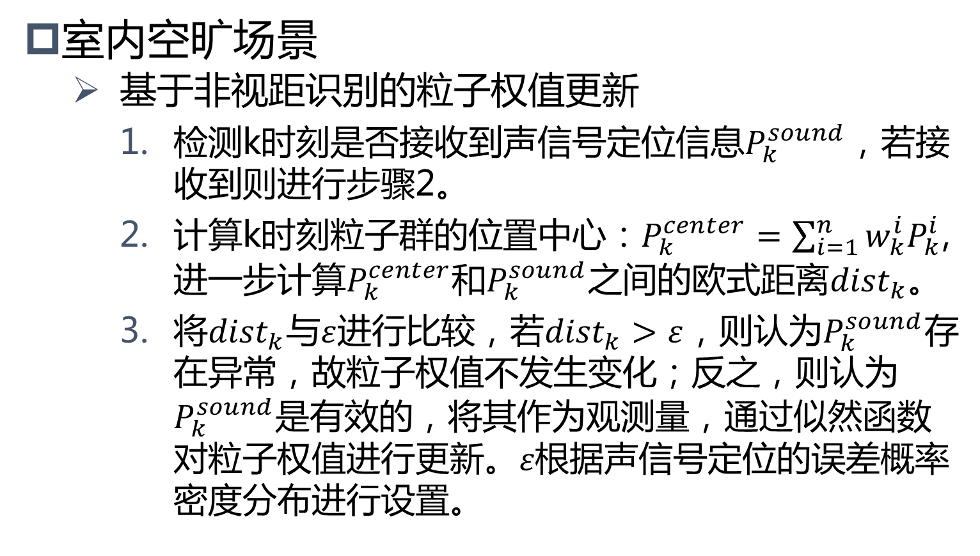
室内融合定位算法设计
室内空旷场景
基于非视距识别的粒子权值更新
检测k时刻是否接收到声信号定位信息$P_{k}^{sound}$，若接收到则进行步骤2。
计算k时刻粒子群的位置中心：$P_{k}^{center}=\sum_{i=1}^{n}{w_{k}^{i}P_{k}^{i}}$,进一步计算$P_{k}^{center}$和$P_{k}^{sound}$之间的欧式距离${dist}_{k}$。
将${dist}_{k}$与$ε$进行比较，若${dist}_{k}>ε$，则认为$P_{k}^{sound}$存在异常，故粒子权值不发生变化；反之，则认为$P_{k}^{sound}$是有效的，将其作为观测量，通过似然函数对粒子权值进行更新。$ε$根据声信号定位的误差概率密度分布进行设置。
Notes:
阈值：根据声信号定位的误差概率密度分布进行设置。

Slide 28
室内融合定位算法设计
室内空旷场景
基于粒子滤波的个体步长动态更新
粒子初始化时，每个粒子具有不同的步长。在粒子正确收敛的情况下，粒子权值越大的粒子，越接近用户真实位置。那么从理论上来说，权值越大的粒子，其步长也越接近用户真实步长。
重采样
采用随机重采样算法

Slide 29
室内融合定位算法设计
室内空旷场景—相关仿真
LOS场景下
Notes:
我们的仿真实验，量测噪声误差的参数设置都来自于声信号定位相关实验。
在声信号定位信息没有缺失且不受NLOS影响的情况下，Sound定位以及PDR+Sound融合定位，均具有良好的定位效果，平均绝对误差在1m以内。

Slide 30
室内融合定位算法设计
室内空旷场景—相关仿真
NLOS场景下

Slide 31
室内融合定位算法设计
室内走廊场景
概述
Notes:
一般走廊形状可视为一个狭长的矩形，其宽在3米以内，长在几十米甚至几百米不等。
固然在走廊场景下，也可以参照空旷场景，布设一套完整声信号定位系统。我们考虑到走廊场景的特殊性，设计适合走廊场景下的定位系统，减少声信号节点数目，降低系统成本的同时，达到良好的定位效果。

Slide 32
室内融合定位算法设计
室内走廊场景
基于非视距识别的粒子权值更新
基于TDOA的粒子初始化
粒子传递
地图
约束信息
基于粒子滤波的个体步长动态更新
用户位置
重采样
Notes:
这是走廊场景下，算法的流程图，和空旷场景整体较为相似，不同之处主要在于，我们较为创新地提出了一种基于TDOA的粒子初始化方法，此外利用了走廊地图约束信息较多的优势。

Slide 33
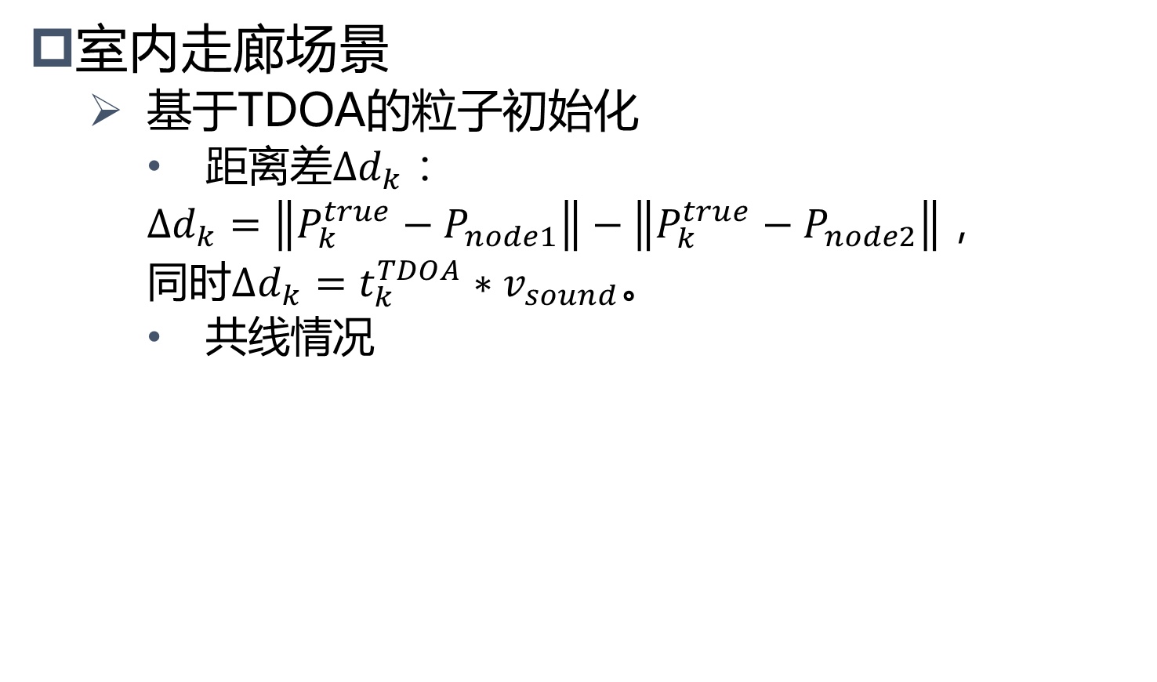
室内融合定位算法设计
室内走廊场景
基于TDOA的粒子初始化
距离差$∆d_{k}$：
$∆d_{k}=\left\|P_{k}^{true}−P_{node1}\right\|−\left\|P_{k}^{true}−P_{node2}\right\|$，
同时$∆d_{k}=t_{k}^{TDOA}∗v_{sound}$。
共线情况

Slide 34


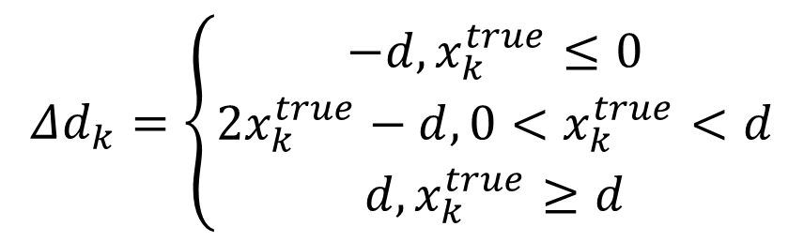
室内融合定位算法设计
室内走廊场景
基于TDOA的粒子初始化
共线情况
在横坐标$\left(0，d\right)$区间内，
$∆d_{k}$变化明显，而在
$\left(−∞，0\right)$及$\left(d，+∞\right)$
具有不变性。
$$Δd_{k}=\left\{\begin{matrix}−d,x_{k}^{true}≤0 \\ 2x_{k}^{true}−d,0<x_{k}^{true}<d \\ d,x_{k}^{true}≥d\end{matrix}\right.$$
取d=21m时，$∆d_{k}$曲线

Slide 35

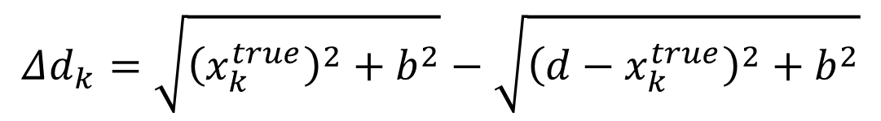

室内融合定位算法设计
室内走廊场景
基于TDOA的粒子初始化
不共线情况
在不共线情况下，也可以近似认为在
$\left(−∞，0\right)$及$\left(d，+∞\right)$具有不变性。
$$Δd_{k}=\sqrt{{\left(x_{k}^{true}\right)}^{2}+b^{2}}−\sqrt{{\left(d−x_{k}^{true}\right)}^{2}+b^{2}}$$
取d=21m，b=1m时，$∆d_{k}$曲线

Slide 36
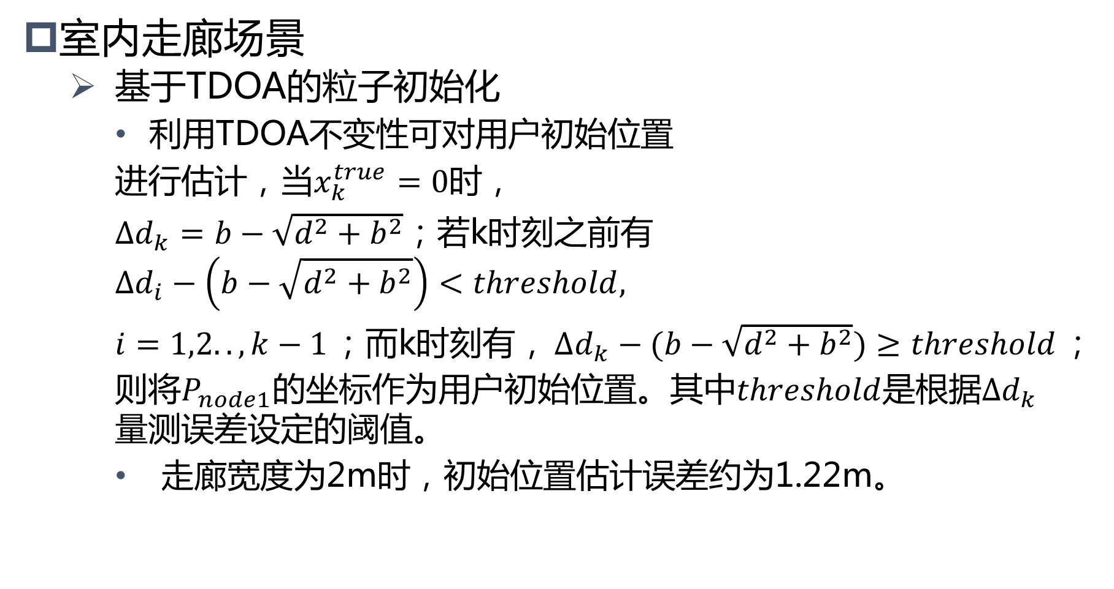
室内融合定位算法设计
室内走廊场景
基于TDOA的粒子初始化
利用TDOA不变性可对用户初始位置
进行估计，当$x_{k}^{true}=0$时，
$∆d_{k}=b−\sqrt{d^{2}+b^{2}}$；若k时刻之前有
$$∆d_{i}−\left(b−\sqrt{d^{2}+b^{2}}\right)<threshold,$$
$i=1,2..,k−1$；而k时刻有，$∆d_{k}−(b−\sqrt{d^{2}+b^{2}})≥threshold$；
则将$P_{node1}$的坐标作为用户初始位置。其中$threshold$是根据$∆d_{k}$量测误差设定的阈值。
走廊宽度为2m时，初始位置估计误差约为1.22m。
Notes:
我们利用TDOA的不变性，可以对用户初始位置进行估计。红点所在的纵坐标的值，根据声信号接收节点之间的距离，以及走廊的宽度，可以计算得到。我们可以讲当前通过声信号TDOA系统获得的距离差量测值，与该值进行对比，若差值超过一定阈值，则认为用户开始进行两个声信号接收节点的区间内。此时将声信号接收节点的位置赋值给用户，用于初始化。

Slide 37
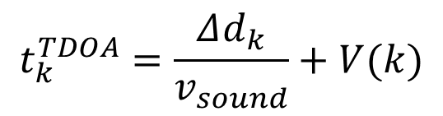
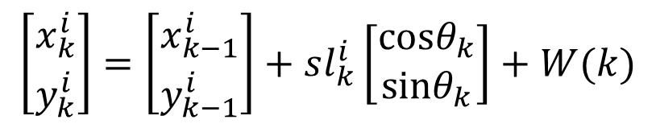
室内融合定位算法设计
室内走廊场景
粒子的状态空间：
粒子传递，状态方程：
观测方程：
$$X^{i}=\left[x^{i},y^{i}\right],i=1,2,...n$$
$$\left[\begin{matrix}x_{k}^{i} \\ y_{k}^{i}\end{matrix}\right]=\left[\begin{matrix}x_{k−1}^{i} \\ y_{k−1}^{i}\end{matrix}\right]+sl_{k}^{i}\left[\begin{matrix}cosθ_{k} \\ sinθ_{k}\end{matrix}\right]+W(k)$$
$$t_{k}^{TDOA}=\frac{Δd_{k}}{v_{sound}}+V(k)$$
$$∆d_{k}=\left\|P_{k}^{true}−P_{node1}\right\|−\left\|P_{k}^{true}−P_{node2}\right\|$$

Slide 38
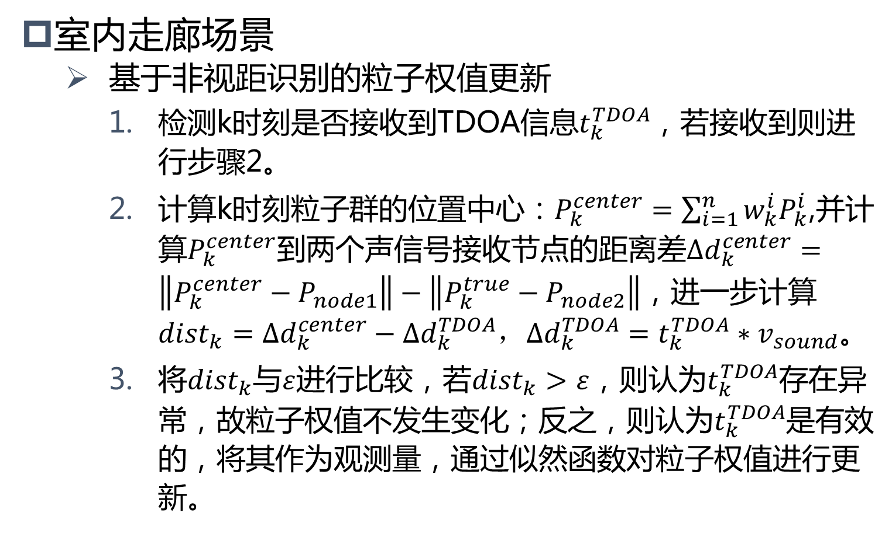
室内融合定位算法设计
室内走廊场景
基于非视距识别的粒子权值更新
检测k时刻是否接收到TDOA信息$t_{k}^{TDOA}$，若接收到则进行步骤2。
计算k时刻粒子群的位置中心：$P_{k}^{center}=\sum_{i=1}^{n}{w_{k}^{i}P_{k}^{i}}$,并计算$P_{k}^{center}$到两个声信号接收节点的距离差$∆d_{k}^{center}=\left\|P_{k}^{center}−P_{node1}\right\|−\left\|P_{k}^{true}−P_{node2}\right\|$，进一步计算${dist}_{k}=∆d_{k}^{center}−∆d_{k}^{TDOA}，∆d_{k}^{TDOA}=t_{k}^{TDOA}∗v_{sound}$。
将${dist}_{k}$与$ε$进行比较，若${dist}_{k}>ε$，则认为$t_{k}^{TDOA}$存在异常，故粒子权值不发生变化；反之，则认为$t_{k}^{TDOA}$是有效的，将其作为观测量，通过似然函数对粒子权值进行更新。
Notes:
这边基于非视距识别的粒子权值更新，和空旷场景下，基本类似，不同之处在于此处将距离差作为一个观测量。

Slide 39
室内融合定位算法设计
室内走廊场景
地图约束信息
Notes:
可以在与运动方向垂直的方向上，对用户位置进行约束。

Slide 40
室内融合定位算法设计
室内走廊场景—相关仿真
粒子数目的选择
Notes:
我们通过仿真，探讨粒子数目的选择，选择粒子数目为200时，较为合适。

Slide 41
室内融合定位算法设计
室内走廊场景—相关仿真
初始位置估计误差对定位的影响
Notes:
在初始位置有一定误差的情况下，由于本文算法对步长有动态调整，故误差可以得到收敛。

Slide 42
室内融合定位算法设计
室内走廊场景—相关仿真
TDOA异常值对定位的影响
Notes:
在第20步至25步，插入TDOA异常值，定位仍较为稳定。

Slide 43
室内融合定位算法设计
室内走廊场景—相关仿真
不同定位方法对比及动态步长估计算法效果验证。四种定位方法：PDR-Only、PDR+Map、PDR+TDOA、PDR+Map+TDOA。
Notes:
三幅图分别是步长为0.4m、0.6m、0.8m情况下，不同定位方法的性能比较。可以看到本文提出的PDR、地图、TDOA融合的定位方法均具有明显优于其他三种方法的定位效果。

Slide 44
目录
绪论
系统子模块算法设计
室内融合定位算法设计
系统实现
总结和展望
Notes:
报告主要包含如下几个部分内容

Slide 45
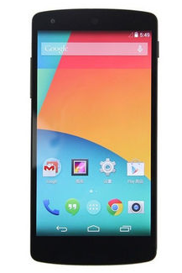
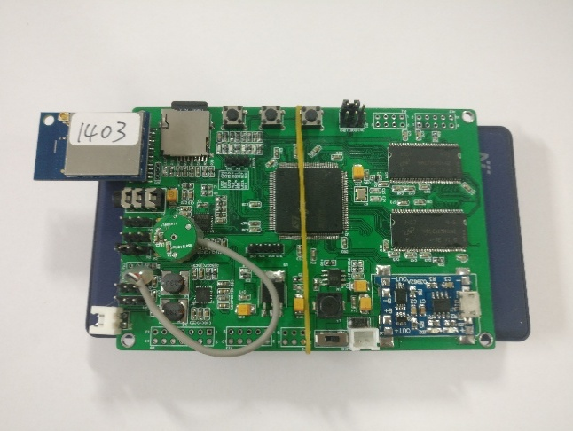
系统实现
系统平台
系统硬件平台
系统软件平台
Android操作系统
Nexus4
声信号接收节点
Notes:
此处的字体大小，可考虑调节

Slide 46
系统实现
系统结构
空旷场景系统结构图
走廊场景系统结构图
Notes:
主要由智能手机、声信号接收节点、服务器三部分组成。

Slide 47
系统实现
定位流程
Notes:
此处的字体大小，可考虑调节

Slide 48
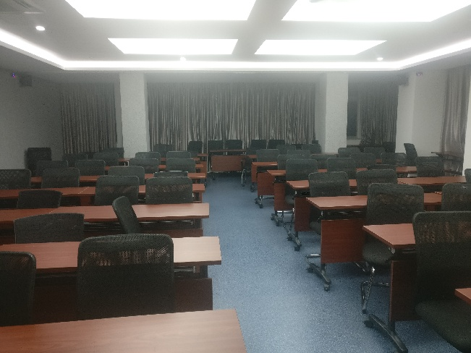
系统实现
系统性能测试
空旷场景
Notes:
10次实验，本文方法有90%的概率可以保证定位误差在0.9m

Slide 49
系统实现
系统性能测试
走廊场景
Notes:
10次实验，本文方法有90%的概率可以保证定位误差在0.9m

Slide 50
目录
绪论
系统子模块算法设计
室内融合定位算法设计
系统实现
总结和展望
Notes:
报告主要包含如下几个部分内容

Slide 51
总结和展望
总结
基于智能手机平台，对PDR模块算法进行实现，并结合声信号定位对步长估计算法进行改进
提出并实现了室内空旷场景下，基于声信号定位与PDR的融合定位解决方案。
提出并实现了室内走廊场景下，基于声信号TDOA、PDR与地图信息的低成本融合定位解决方案
展望
考虑不同的手持模式
对重采样算法进行创新
考虑空旷、走廊两种系统的衔接

Slide 52
攻读硕士学位期间研究成果
攻读硕士学位期间研究成果
第二作者（导师为第一作者），一种利用声信号与惯性导航融合的室内定位系统及定位方法，申请号：201711449557.3.（发明专利，已受理）
第二作者（导师为第一作者），一种基于声音的投掷物自动报靶系统及报靶方法，申请号：201710763083.3.（发明专利，已公开）
第五作者，一种基于智能手机阵列的波达角估计系统实现方法，申请号：CN201710131874.4. (发明专利，已公开)
第六作者，一种基于声音测距的智能移动终端的室内定位方法，申请号：CN106154230A. (发明专利，已公开)

Slide 53
谢谢各位评委老师！
敬请提问！

